Slide 1
生产企业参与挂网
操作指南

Slide 2
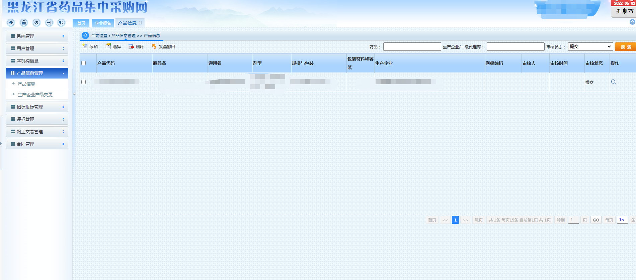
维护产品信息，添加产品

Slide 3
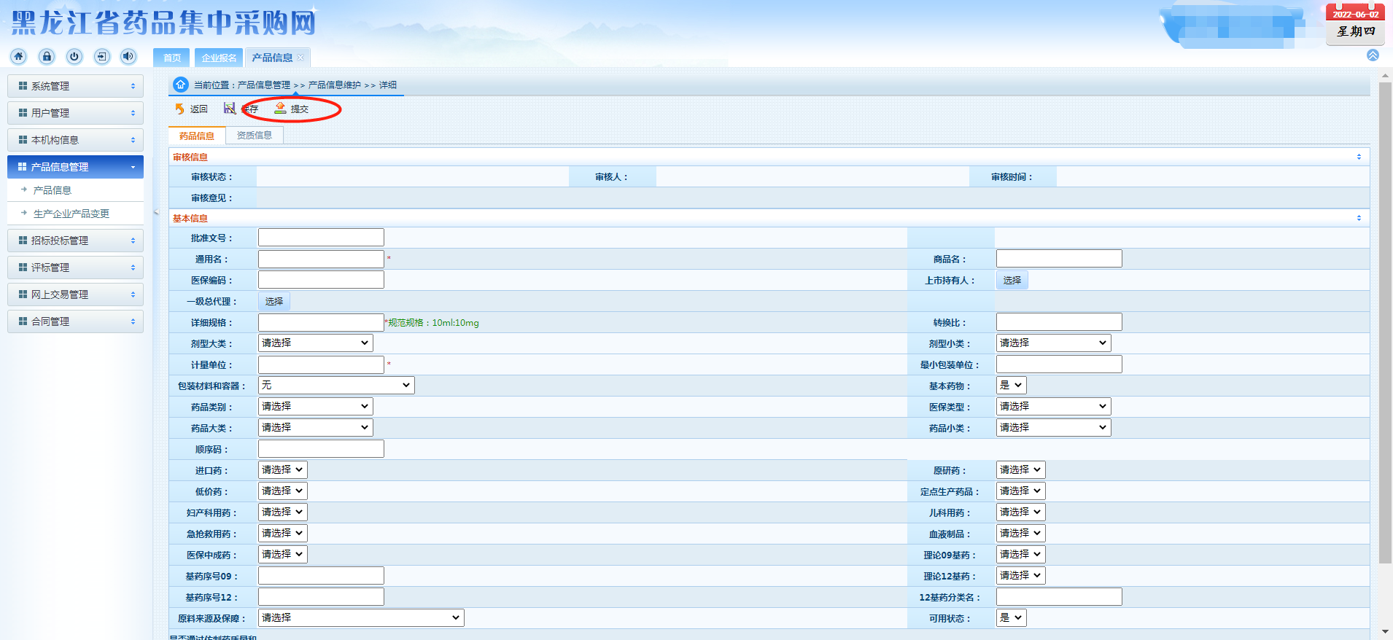
维护药品信息内容和资质信息后提交

Slide 4
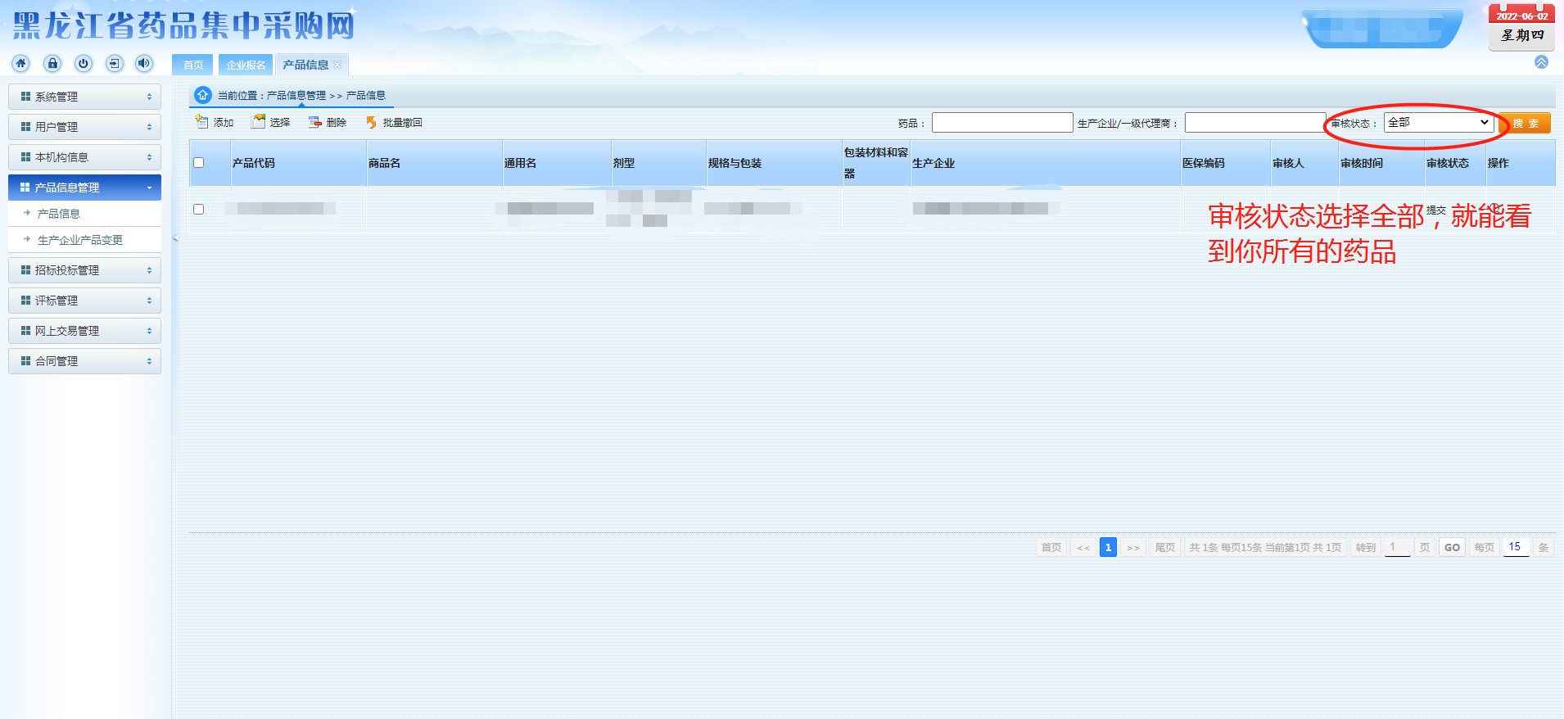
查找你的产品需要注意，确定是否添加完成

Slide 5
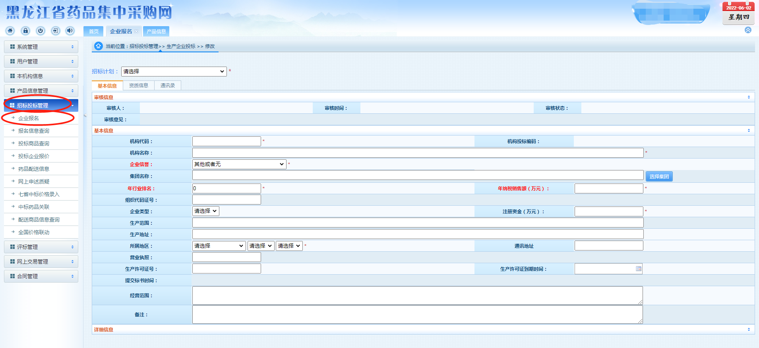
参与投标，选择“招标投标管理”点击企业报名

Slide 6
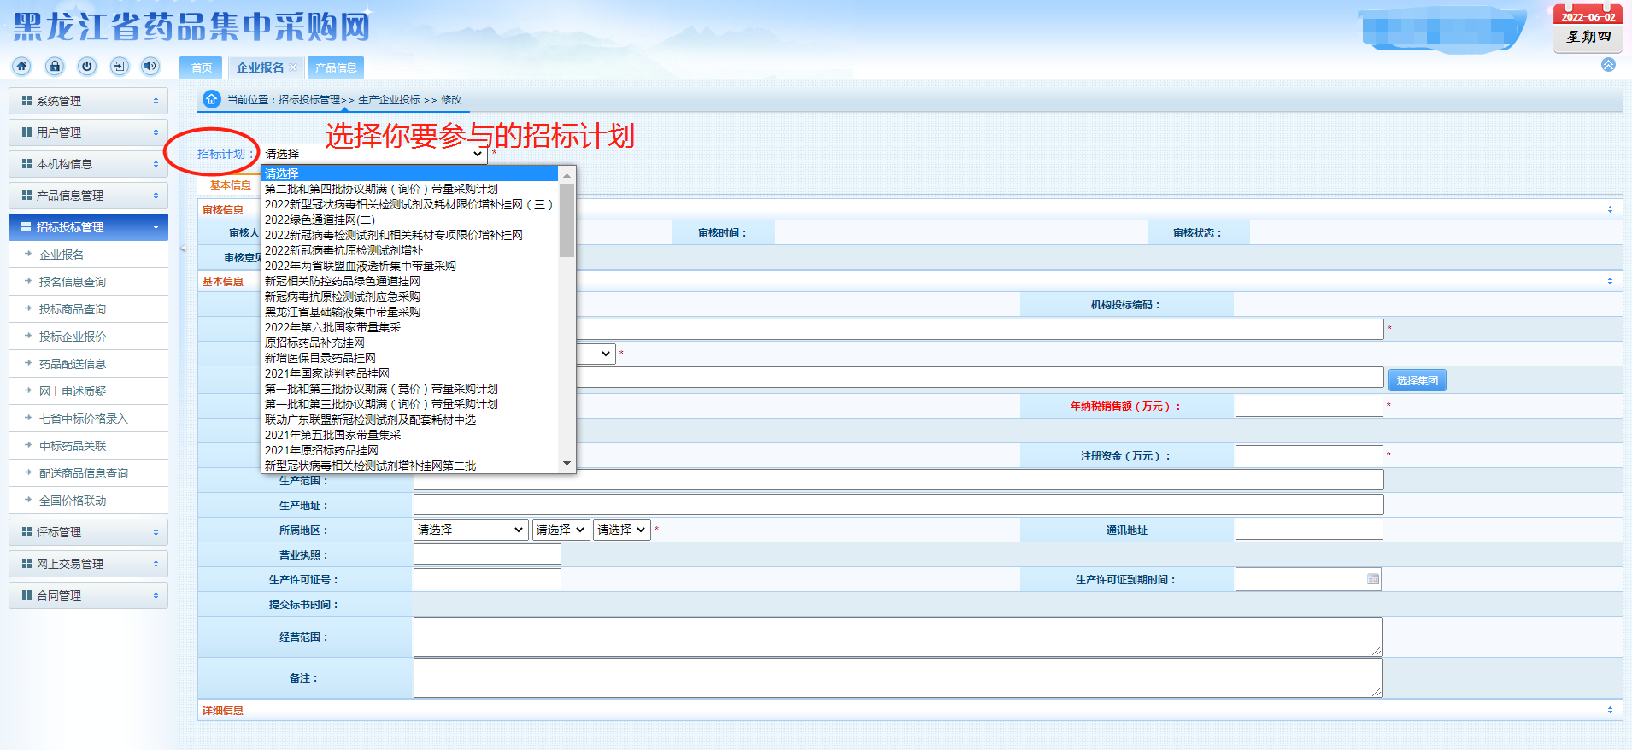
选择你要参与的招标计划

Slide 7
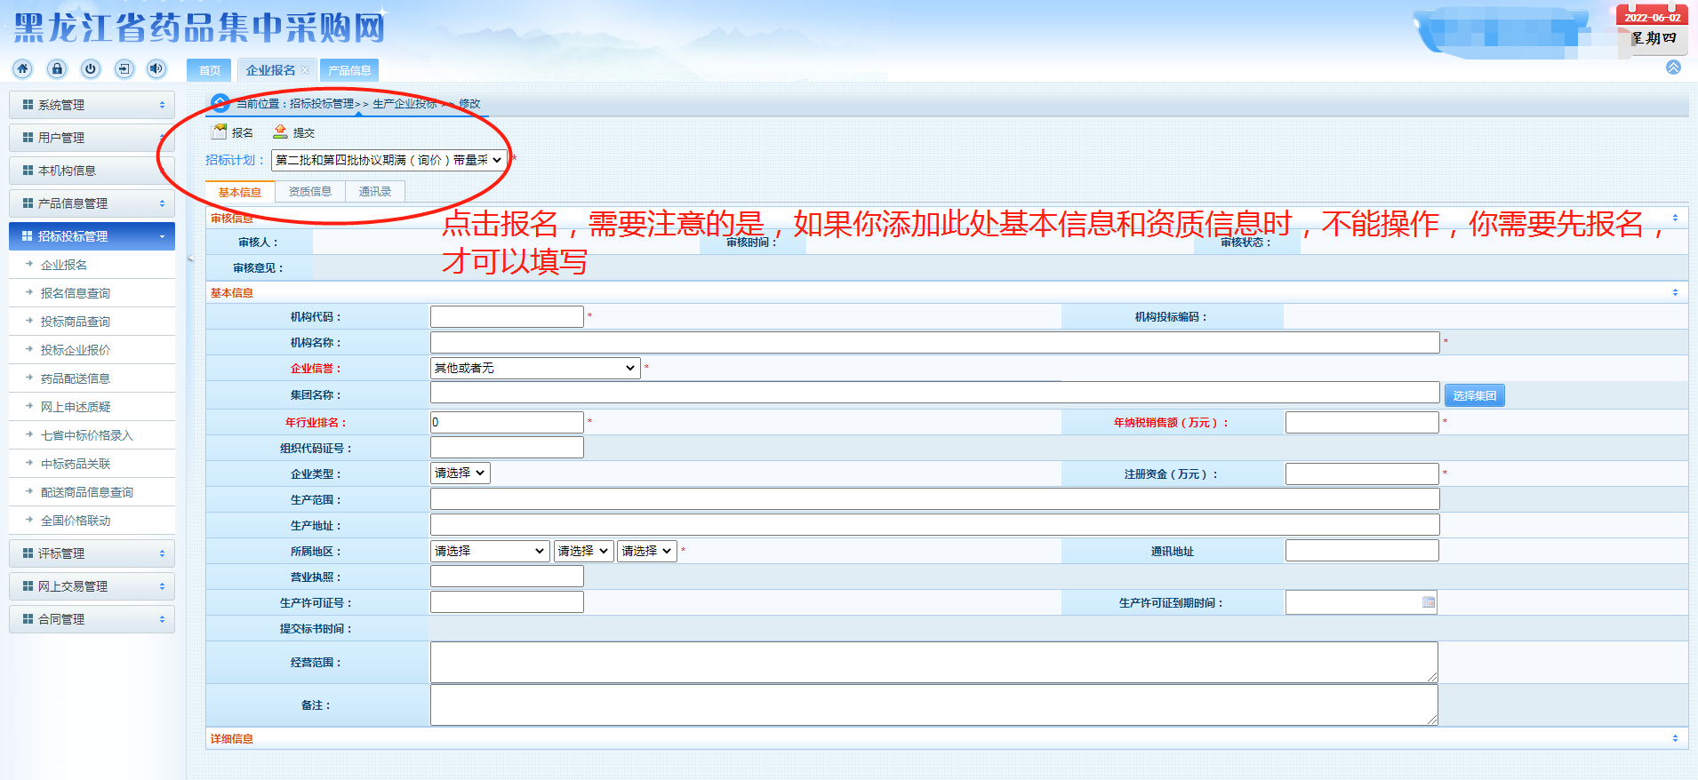
信息维护

Slide 8
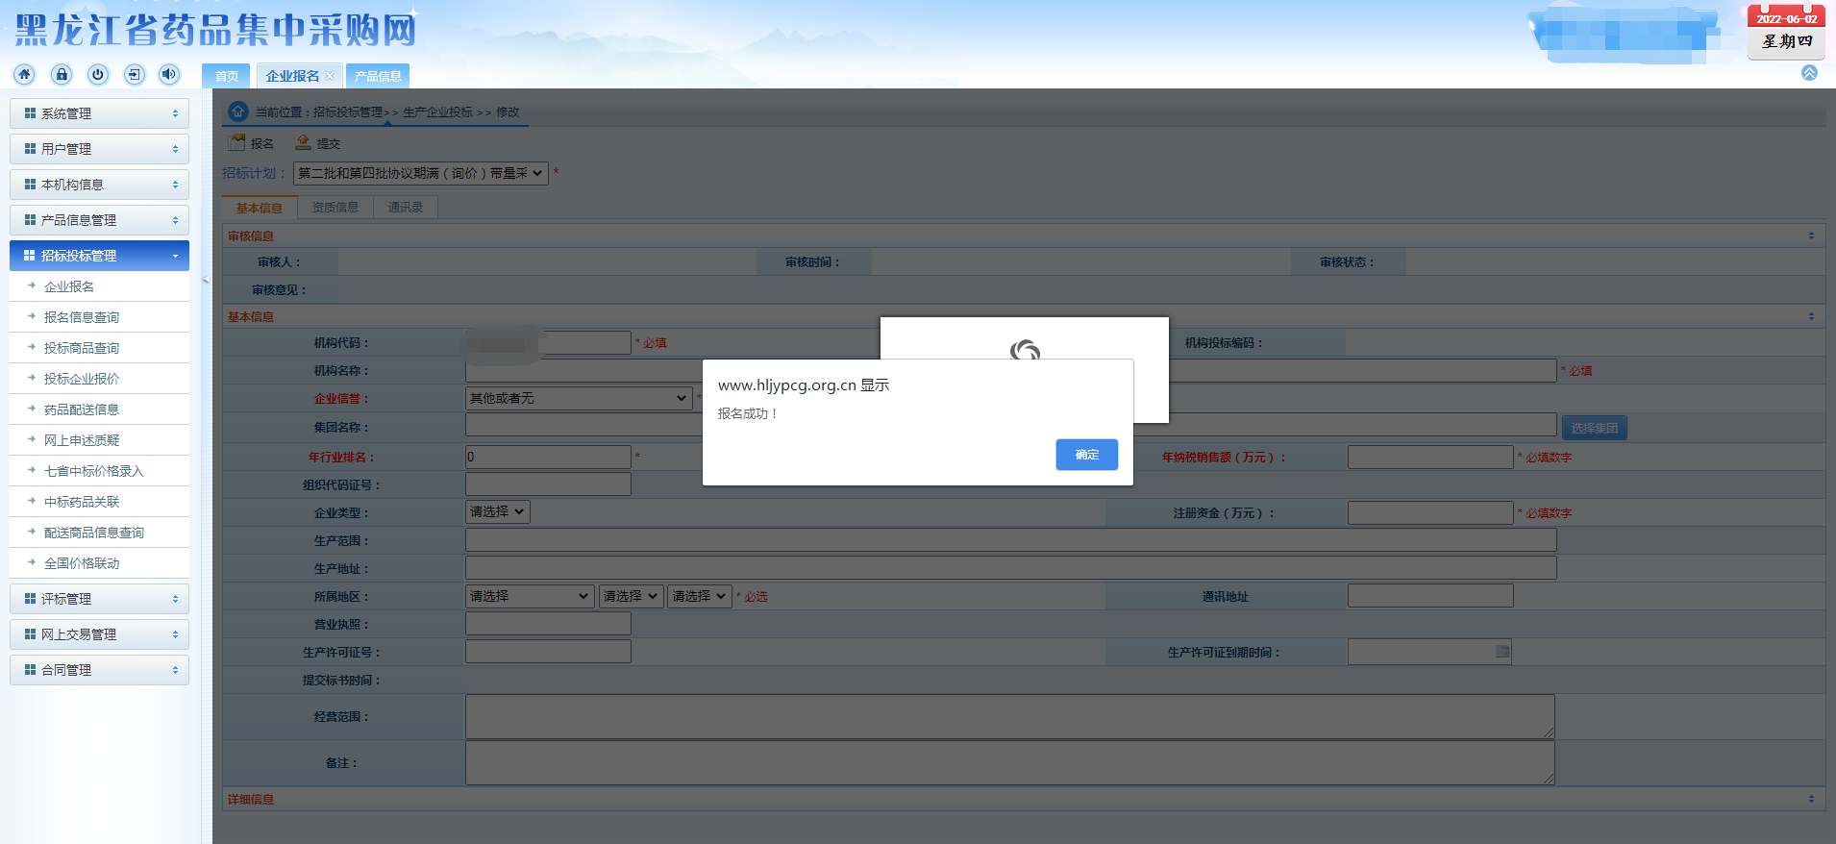
报名成功填写信息

Slide 9
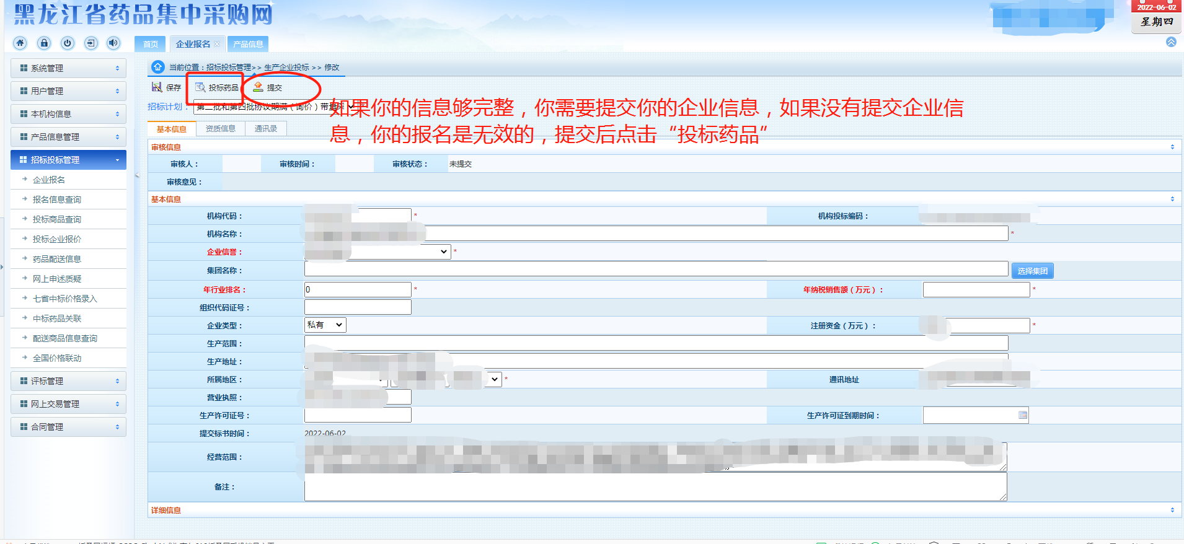
如果你的信息够完整，你需要提交你的企业信息，如果没有提交企业信息，你的报名是无效的，提交后点击“投标药品”参与。

Slide 10
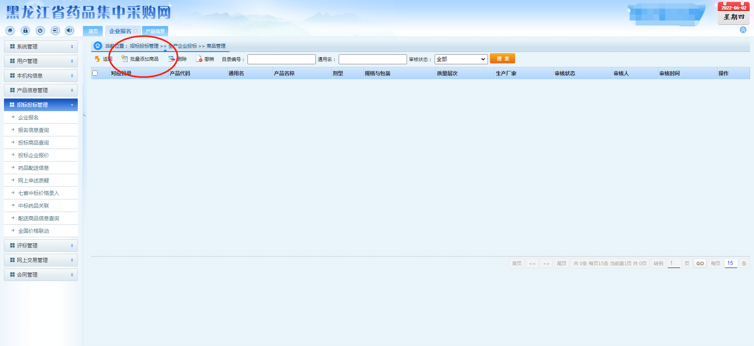
点击“批量添加商品”出现贵公司维护的药品信息，选择要参与此计划的药品进行维护

Slide 11
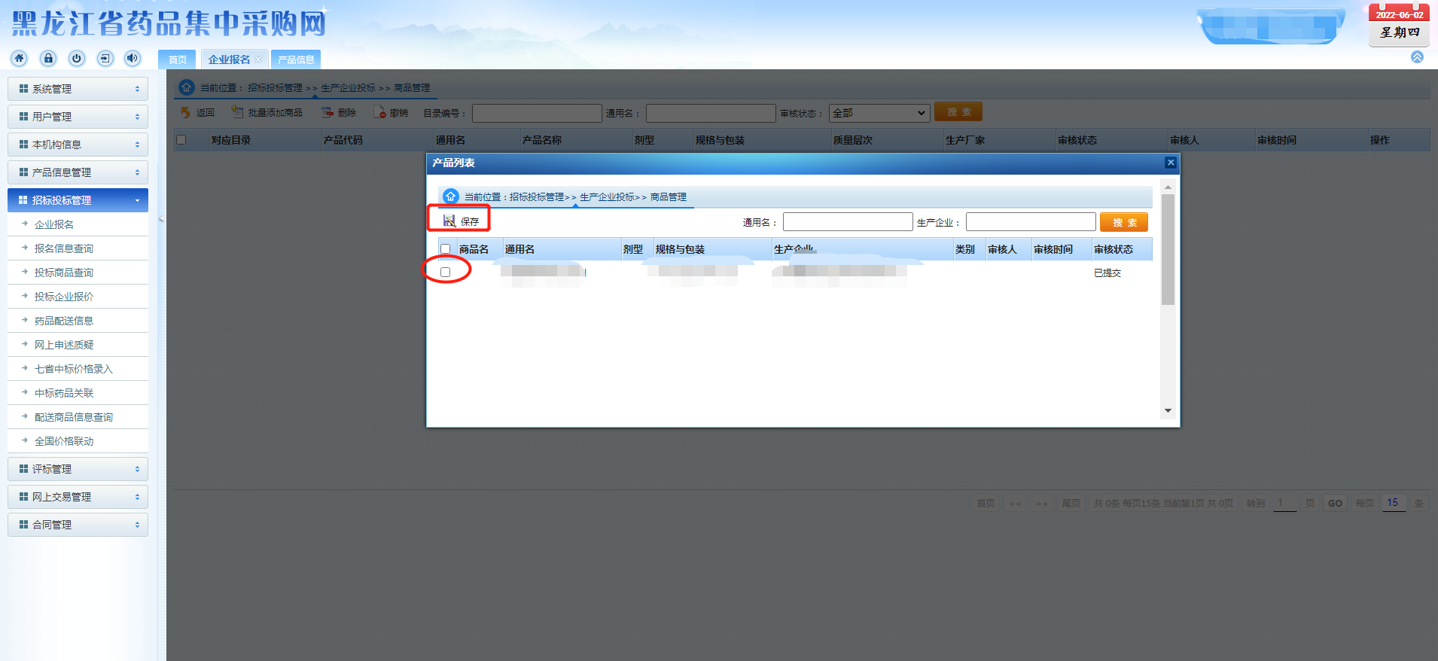
选择你的药品，保存

Slide 12
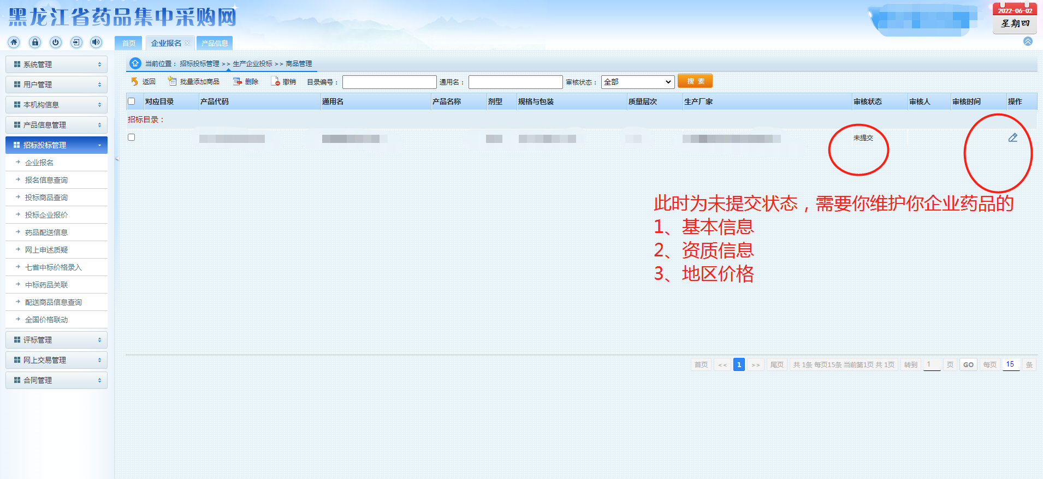
维护药品信息，维护完成后 提交，完成报名

Slide 13
